Slide 1
브레드보드
[폐건전지 쥐어짜기]

Slide 2
실험목표
브레드보드와 이를 이용한 간단한 전기회로에 대해 알아보고 이미 사용한 건전지의
남은 에너지로 불을 켤 수 있는 회로를 만들어 봅시다.
실험 준비물
브레드보드 / 트랜지스터 / LED / 브레드보드용 전선 / 페라이트코어 / 저항
건전지 +전지끼우개 / 고리나사 / 양면테이프 / 도안 ** 유성펜, 가위

Slide 3
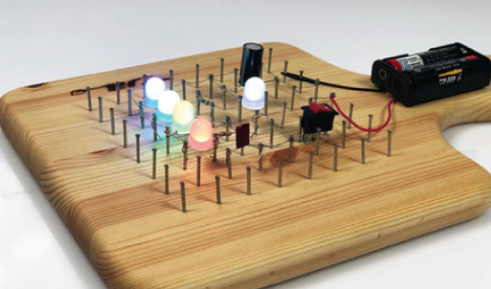
브래드보드 = 빵판?!
브레드보드 (Bread Board)는 빵을 썰 때 사용하는 도마를 말합니다.
전자회로를 다루는 시간에 왜 빵이 나왔을까요?
전자부품을 서로 연결하여 회로를 만들려면 보통은 납땜을 하게 됩니다.
그러나 완성된 회로가 아닌 테스트용 회로인 경우
여러 가지 부품을 연결했다 제거했다 하면서 실험해보게
되는데, 이럴 때에는 납땜 연결이 매우 불편합니다.
이점을 보완하기 위하여 빵을 썰 때 사용하던 나무 도마 위에
규칙적으로 쇠못을 박아놓고 다양한 전선 및 부품을 쉽게
연결하도록 했던 것이 발전하여 지금의 브레드보드가
되었습니다.
일정한 간격의 구멍이 있는 플라스틱 판 내부에 핀을 넣어
전류가 흐를 수 있어 여러 전자부품을 끼우고 제거하도록
고안되었으며, 테스트회로 및 교육용으로 많이 이용되고
있습니다.

Slide 4
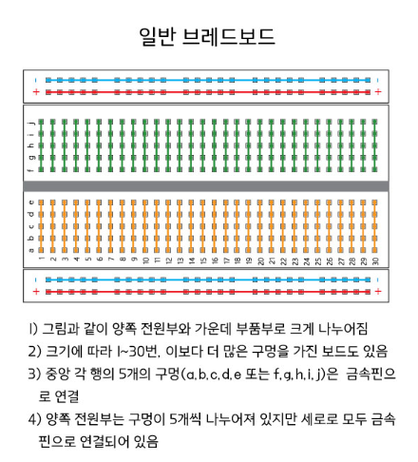
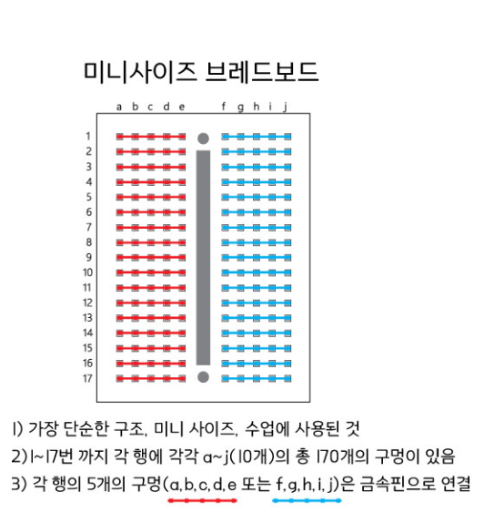

Slide 5
브레드보드 기초 회로
1.5v전원으로 LED에 불을 켤 수 있는지 부품을 이용하여 회로를 만들어 확인해 봅시다.

Slide 6
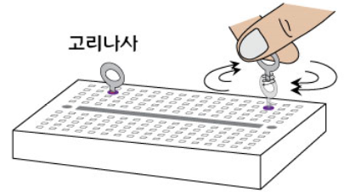
브레드보드 기초 회로
1) 고리나사를 그림의 위치에 돌려서 꽂습니다.
구멍에 대고 누르면서 오른쪽으로 돌리면 들어갑니다.
빠지지 않도록 적당히 돌려 꽂습니다.

Slide 7
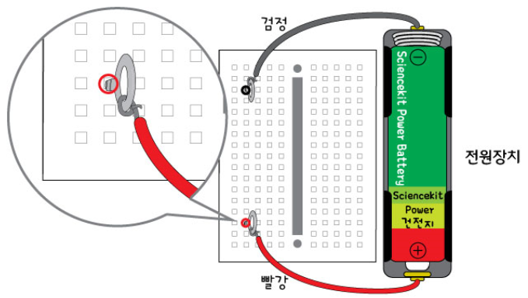
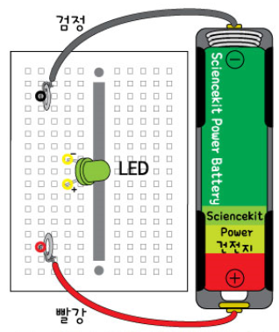
3) LED를 꽂습니다.
LED다리의 길이를 잘 보고 꽂습니다.
긴 다리 (+)극 , 짧은 다리 (-)극
2) 전지 끼우개의 전선 끝에 고리나사를 연결합니다.
전선의 금속부분을 고리에 끼워 잘 꼬아줍니다.

Slide 8
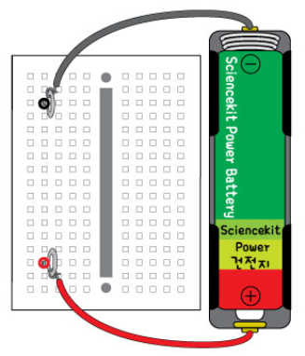
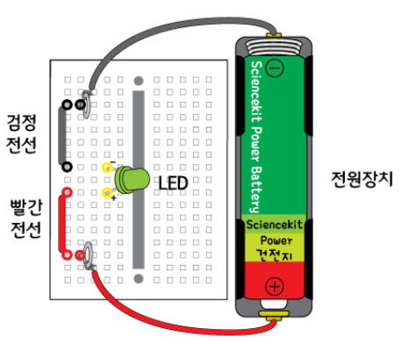
4) 전선으로 전지와 LED를 연결합니다.
LED가 켜졌나요?
켜지지 않았다면, 그 원인은 무엇일까요?
5) 그림처럼 건전지만 놔두고 나머지 부품은
모두 뽑아 1.5V로 LED를 켤 수 있는 회로를
만들어 봅시다
※ 본 회로를 만들 때 그대로 사용할 예정입니다.

Slide 9
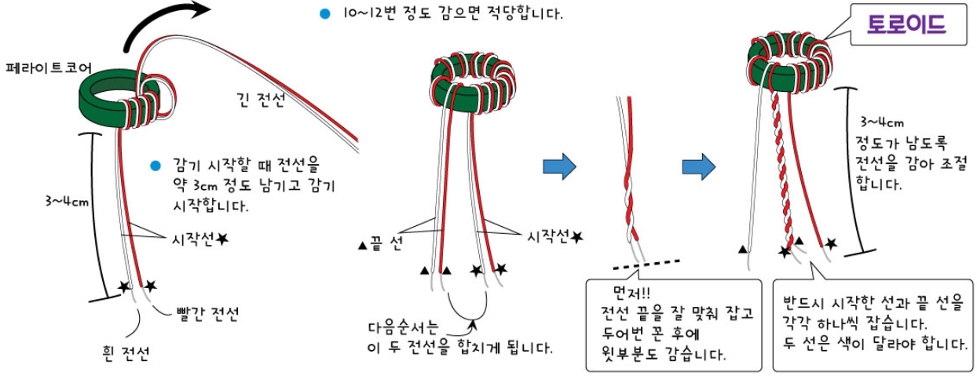
토로이드(Toroid) 만들기
페라이트코어와 서로 다른 색의 긴 전선 2개를 확인합니다. 페라이트코어에 두 전선을 같이 잡고
그림처럼 촘촘히 감습니다.
2. 시작선과 끝 선의 서로 다른 색깔의 전선을 잡고, 꼬아서 한 선으로 만듭니다.

Slide 10
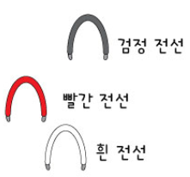
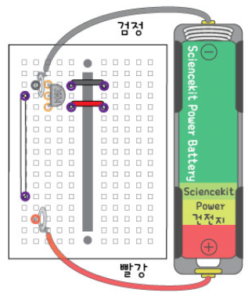
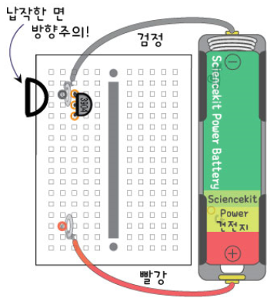
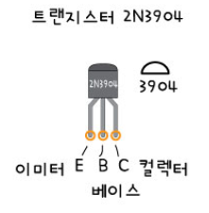
4. 전선 연결
[ 브레드보드에 부품 꽂아 연결하기 ]
● 전선 3개를 그림의 위치에 잘 꽂습니다.
3. 트랜지스터 연결

Slide 11
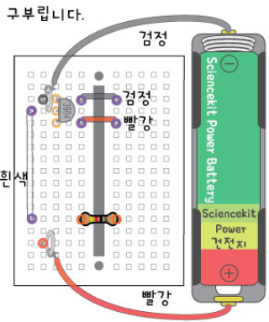
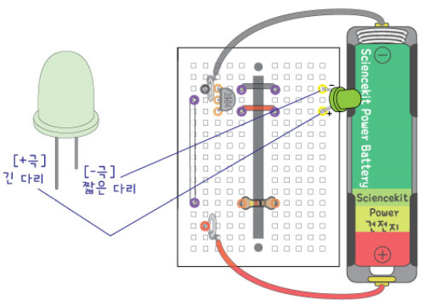
5. 저항 연결
6. LED 연결
● 다리방향은 상관없습니다.
그림을 잘 보고 꽂으세요.
● LED의 긴 다리는 (+)극, 짧은 다리는 (-)극입니다 .
● 저항의 다리는
바짝(좁게)
구부립니다.

Slide 12
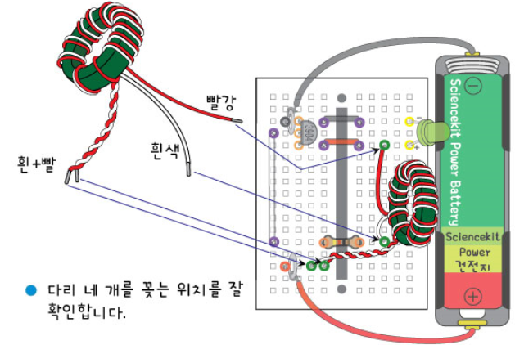
7. 토로이드 연결
● 다리 네 개를 꽂는 위치를 잘 확인합니다.

Slide 13
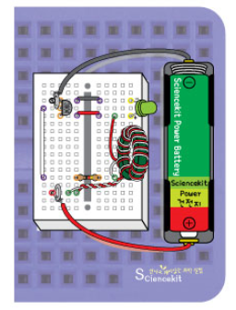
[ 폐전전지 쥐어짜기 도안에 브레드보드 붙이기]
8. 브레드보드 밑면의 양면테이프 보호지를
떼어내고 도안을 붙입니다.
9. 전원장치를 붙일 장소에 양면테이프를
이용하여 붙입니다.
● 한 번 붙으면 떼어내기
어렵습니다.
위치를 잘 확인하고
붙입니다.
10. 전원장치에서 늘어진 전선을
꼬아서 잘 정리합니다.

Slide 14
작동하기
11. 재활용하려는 다 쓴 건전지가 있다면 꽂아봅니다. LED가 작동되는지 확인합니다.
12. 회로가 잘 작동한다면 부품들의 단자(다리)를 짧게 하여 브레드보드에 밀착되도록
연결해도 좋습니다.
브레드보드 구멍의 깊이는 약 7mm 정도입니다.
트랜지스터, 저항은 약 1cm 길이로 자르면 적당합니다. LED는 다리를 자르기 전 (+)극을 유성펜으로 표시합니다.
단자가 너무 짧아지면 연결이 어려우니, 꽂을 구멍의 위치를 살피며 다리 길이를 조절합니다.
실험시 주의사항
브레드보드에 부품을 꽂을 때에는 그 자리가 맞는지 잘 확인하고 꽂습니다.

Slide 15
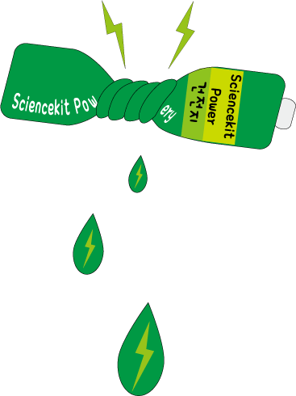
확인학습
우리가 사용한 LED는 몇 V 전압이 필요한가요?
2. 전지끼우개에 끼운 건전지는 전압이 몇 V 인가요?
3. 전압을 올려준 핵심 부품 두 가지는 무엇인가요?

Slide 16
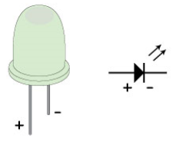
원리학습
우리 주변에 건전지가 쓰이는 곳이 어디인가요?
리모컨이나 여러 장난감, 탁상시계, 손전등, 컴퓨터의 마우스 등 많은 곳에 쓰입니다.
그래서 다 쓴 건전지도 많이 생기는데, 그 양이 1년에 약 1만 5천 톤이 된다고 합니다.
우리가 다 쓴 건전지 속에는 에너지가 하나도 없을까요? 정말 다 쓴 건전지는 전압이 ` 0 v ` 상태일까요?
새 건전지일 때 1.5v 였던 건전지는( 전기 기구마다 조금씩 다르지만) 쓰고 나면 전압이 감소되어
약 1.1~1.3v정도가 된다고 합니다. 따라서 다 쓴 것은 아니지만, 일정한 전압에 도달하지 못하므로 제 역할을
할 수 없어 교체해야 합니다.
LED (Light Emitting Diode)
다이오드는 전류를 한 쪽 방향으로만 흐르게 해주는 극성이 있는 장치입니다. 그 중에서 빛을 내는 다이오드를 LED 라고 합니다.
오늘 실험에 사용한 초록색 LED는 3v의 전압에서 불이 켜집니다. 1.5v 새 건전지도 2개를 직렬로 연결해야만
불이 켜지는데, 어떻게 1.5v도 안되는 폐건전지로 불을 켤 수 있을까요?

Slide 17
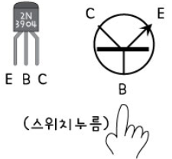
원리학습
바로 두 가지 부품때문입니다.
토로이드
코일이 두 겹으로 감겨있어, 한 코일에 전류가 흐르며 자기장을 만들어 냅니다.
또 다른 코일에 이 자기장으로 인한 유도전류가 흐르면서 전류의 세기가 증가됩니다.
트랜지스터
트랜지스터는 스위치와 비슷한 역할을 합니다. 우리가 손으로 직접 누르는 스위치가 아니고 전기신호나 외부의 환경에 따라 스위치가 자동으로 열리거나 닫힙니다.
보통 트랜지스터는 베이스에 약 0.6V이상의 전압을 가해주면 스위치가 닫힙니다.
베이스(B) : 트랜지스터를 작동시키기 위해 약한 전기신호를 가하는 단자
컬렉터(C) : 베이스(B)에서 약한 전기신호가 들어오면, 막혀있던 컬렉터(C) 에 큰 전류가 흐름
이미터(E) : 베이스(B)와 컬렉터(C) 에서 흐르는 전류가 합쳐지는 단자

Slide 18
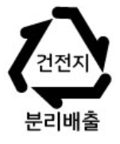
원리학습
이런 과학적인 원리를 가진 부품으로 회로를 구성하여 작은 전압의 폐 건전지를 쥐어짜서 LED조명을 켤 수
있습니다. 그냥 버려지는 건전지를 모아두었다가 장식품으로 활용하거나, 취침등으로 사용한다면 에너지를
잘 쓰는 방법이 됩니다. 이 회로에서 완전히 건전지의 에너지가 소진되면 반드시 재활용함에 모아 버려야
건전지 속의 물질로부터 자연을 보호할 수 있습니다.
폐 건전지는 다음과 같은 과정으로 재활용되는데 현재 폐 전건지의 재활용율은 10% 도 안된다고 합니다.
폐건전지의 재활용 과정
열분해 → 배기가스 정화 → 금속복구 → 폐수처리 → 중금속 복구
그냥 버리면 !!
매립 후 토양과 수질을 오염시키고, 소각하면 망간, 아연 등을
함유한 배기가스에 의해 대기오염이 됩니다.
이로 인해 수질오염 되고, 인체에 흡수됩니다.

Slide 19
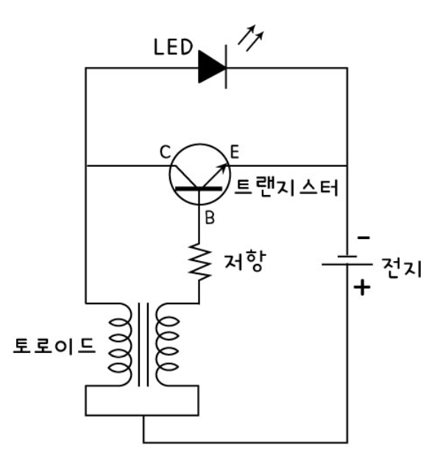
원리학습
여러분이 완성한
`폐 건전지 쥐어짜기`로
건전지를 재활용하여
환경도 살리고 자원도 아낍시다!

